Slide 1


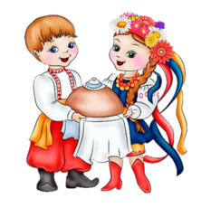
Ростити паростки добра
Презентація навчально-виховної роботи по національно-патріотичному вихованню
дошкільного навчального закладу №32 «Ромашка»
м.Луцька
e-mail: dnz32romashka@ukr.net

Slide 2


«Патріотичне виховання – це сфера духовного життя, яка проникає в усе, що пізнає, робить,
до чого прагне, що любить людина, яка формується».
В.О. Сухомлинський

Slide 3
Національно-патріотичне виховання дошкільнят
Забезпечення умов для самореалізації
особистості відповідно до її здібностей,
суспільних та власних інтересів.
Формування національної свідомості, мовної
культури, соціальної активності.
Мета
Виховання правової культури, духовної
культури.
Утвердження принципів загальнолюдської
моралі.
Забезпечення гармонійного розвитку
дошкільників, охорона й зміцнення їх
фізичного, психічного, духовного
здоров'я.

Slide 4
Принципи
Єдність національного і загальнолюдського
формування національної свідомості.
Природовідповідність виховання – врахування
у процесі виховання багатогранної і цілісної
природи людини.
Культуровідповідність виховання - зв'язок з
історією народу.
Демократизація виховання - розвиток
різноманітних форм співробітництва і
встановлення довіри між вихователем і вихованцем.
Гуманізація виховання - самореалізація особистості.

Slide 5
Безперервність і наступність виховання - досягнення
цілісності і наступності у вихованні.
Єдність навчання і виховання - розвиток і
формування особистості, опанування нею
національної і світової культури.
Особистісно орієнтована модель виховного
процесу, стимулювання активності, розкриття
творчої індивідуальності.
Гармонізація родинного і суспільного виховання –
організація педагогічного всеобучу батьків,
громадськості.

Slide 6
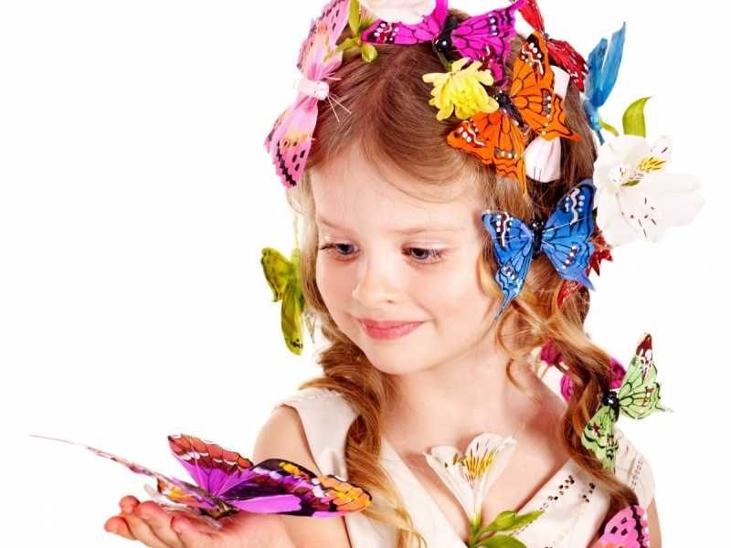
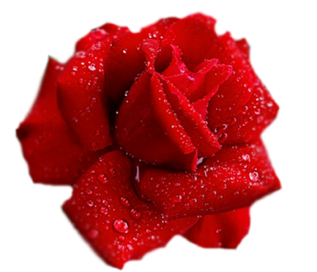


«Духовний світ дитини – це ніжна квітка троянди,
на якій мерехтливо тремтить краплинка ранкової роси.»
В.О. Сухомлинський

Slide 7

Напрямок роботи:
національно-патріотичний
Освітній проект:
«Шлях до добра, мудрості і самовизначення через
духовний світ дитини»
(В.О. Сухомлинський).

Slide 8
Завдання
на 2015 - 2016
навчальний рік
та оздоровчий
період
1. Забезпечення національно-патріотичного фундаменту
становлення особистості
малого українця шляхом
інтеграції спадщини
В.О. Сухомлинського у
навчально-виховний процес.
2. Розвиток мовно-компетентнісної особистості дошкільника на теренах екологічного виховання.
3. Популяризація здоров’язбережувальних технологій шляхом взаємодії суспільного та родинного виховання.

Slide 9



Міні-проект
«Слався, мій Граде!..»
Міні-проект «Свічечка родинного тепла»
Міні-проект
«Ми нащадки козаків»
Міні-проект «Уроки милування»
2_TITLE
Міні-проект «Бабусина світлиця»
Міні-проект
«Культура нації – магічна сила»
Міні-проект
«За мирнеє небо, за жовте колосся»

Slide 10


Міні-проект «Свічечка родинного тепла»
(формування уявлень про сім’ю, родину, рід, родовід за стежинами)
«Любов до мами»
«Повага»
«Ніжність»
«Добросер-
дечність»
«Щастя»
«Уміння вибачати»
«Дбайли-
вість»
«Мудрість»
«Скромність»
«Вдячність»

Slide 11
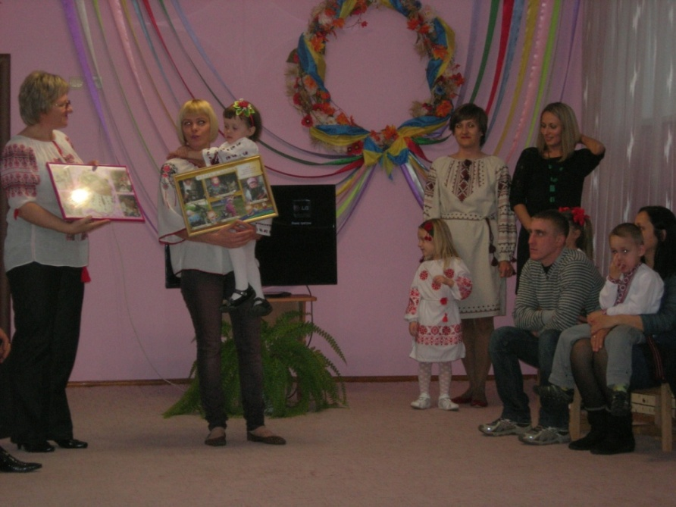
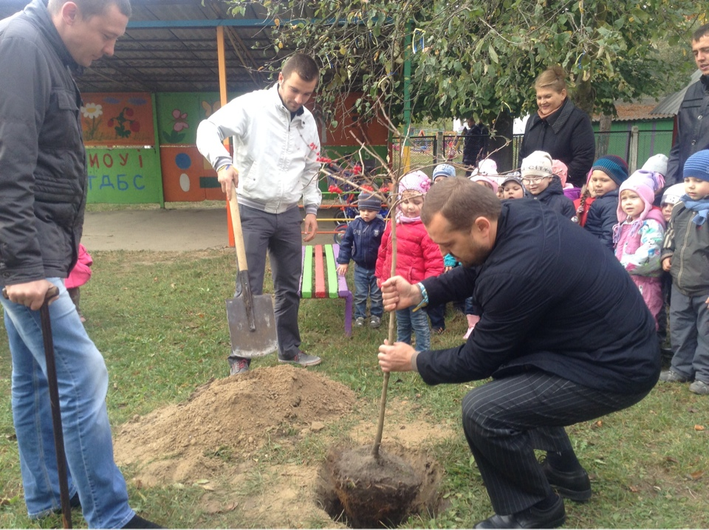
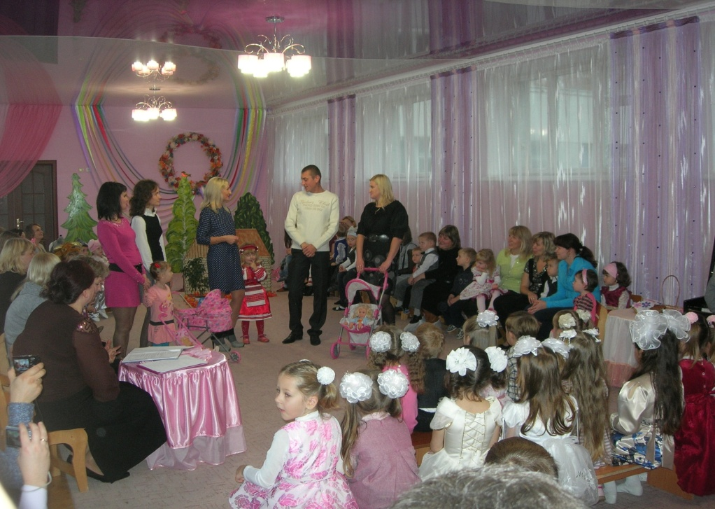
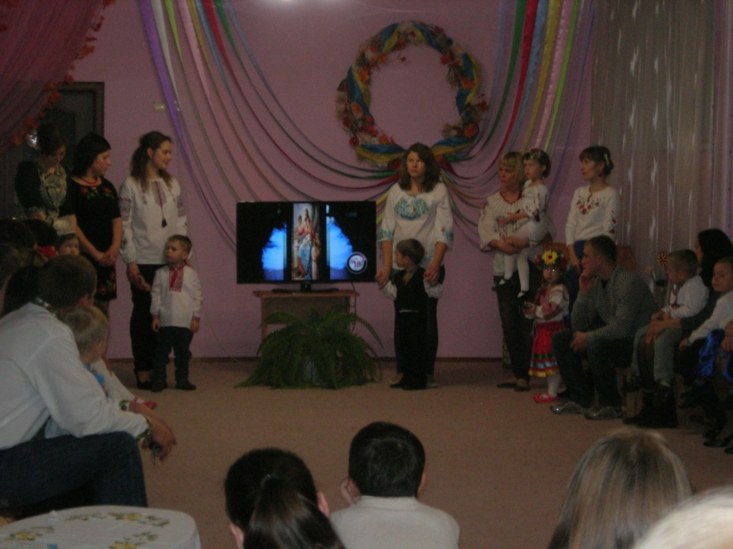
“Сім’я – це те первинне середовище, де дитина повинна вчитися робити добро”
В.О. Сухомлинський

Slide 12

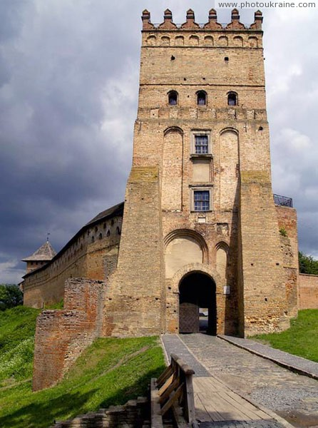

Міні-проект «Слався, мій Граде!..»
(краєзнавча робота за стежинами)
«Гордість»
«Гостинність»
«Майстерність»
«Дбайливість»
«Любов»
«Потяг до світла»

Slide 13
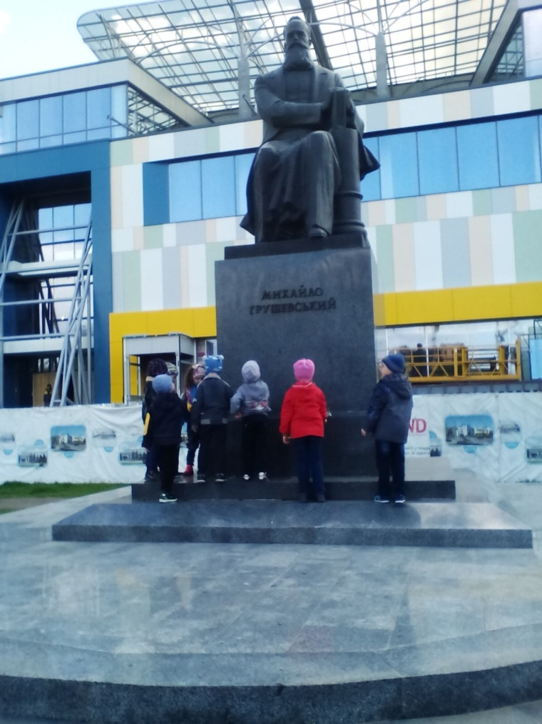
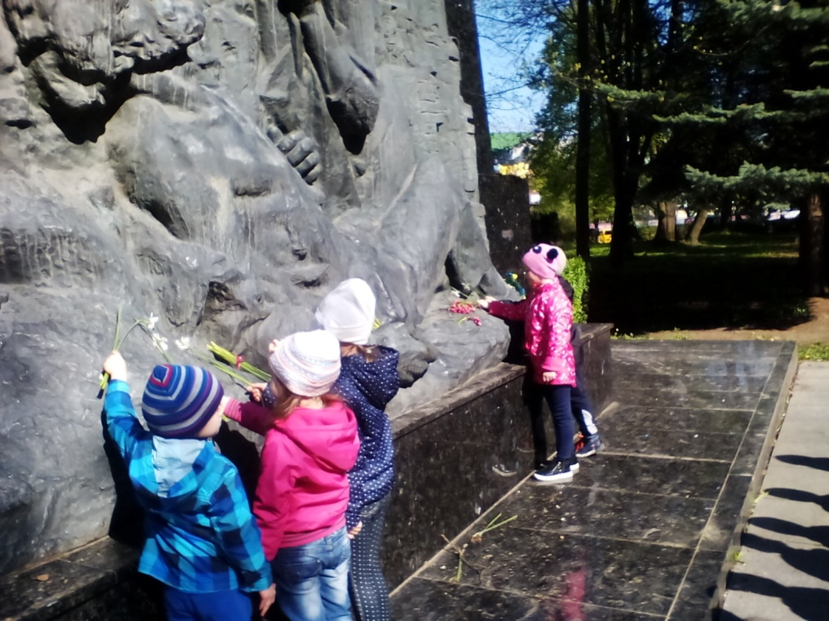
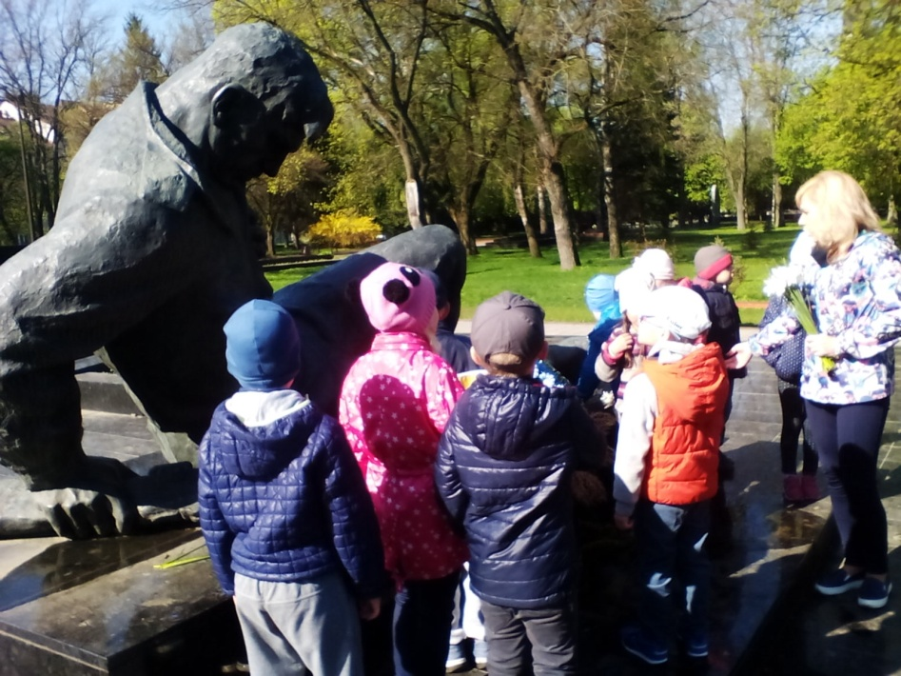
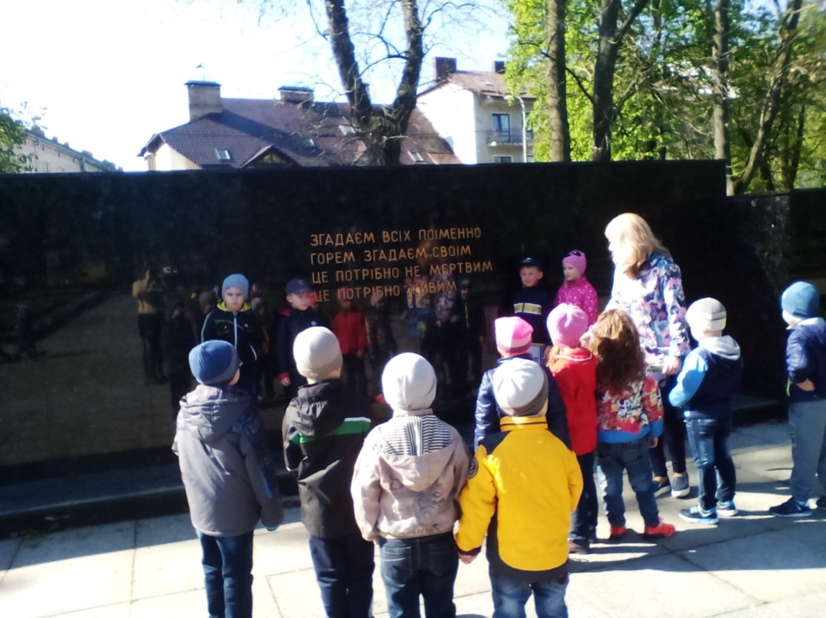
Рідний край, дім, рідна вулиця, природа навколо – це ті натуралістичні фактори, які дитина бачить, розуміє, за допомогою яких можна зацікавити дитину, спонукати її до дослідження нового і які формують у неї почуття патріотизму.
В.О. Сухомлинський

Slide 14
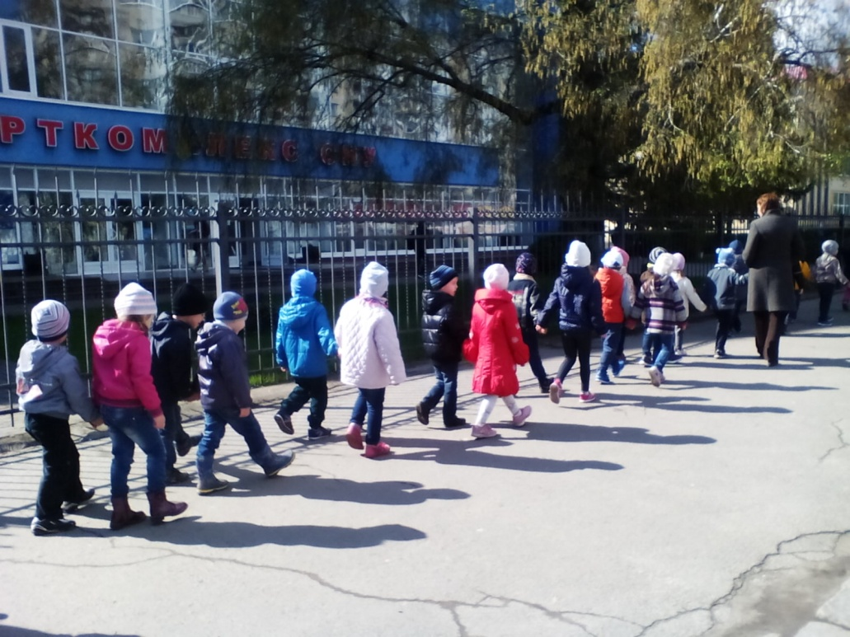
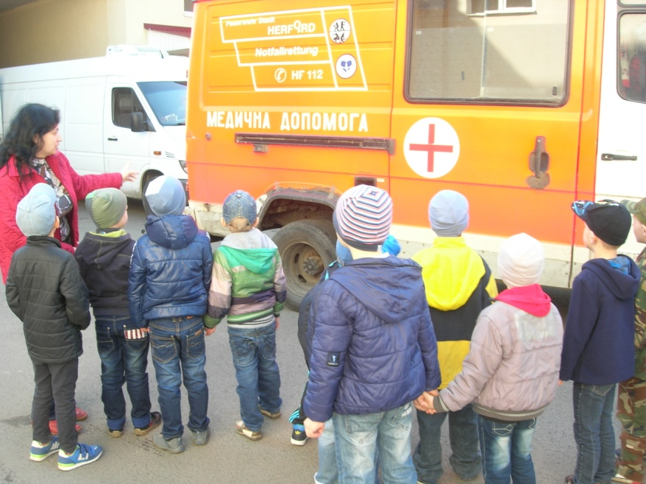
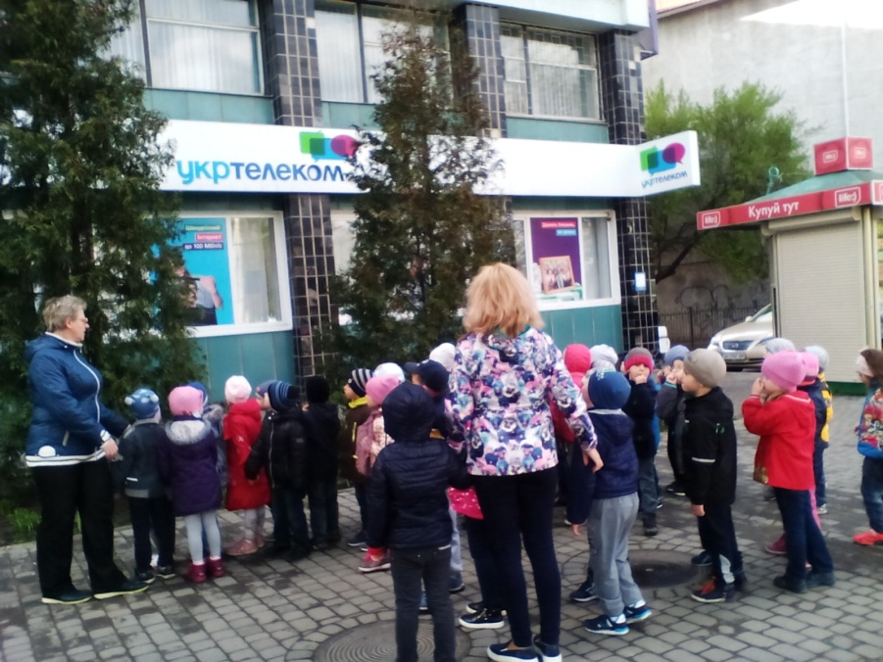
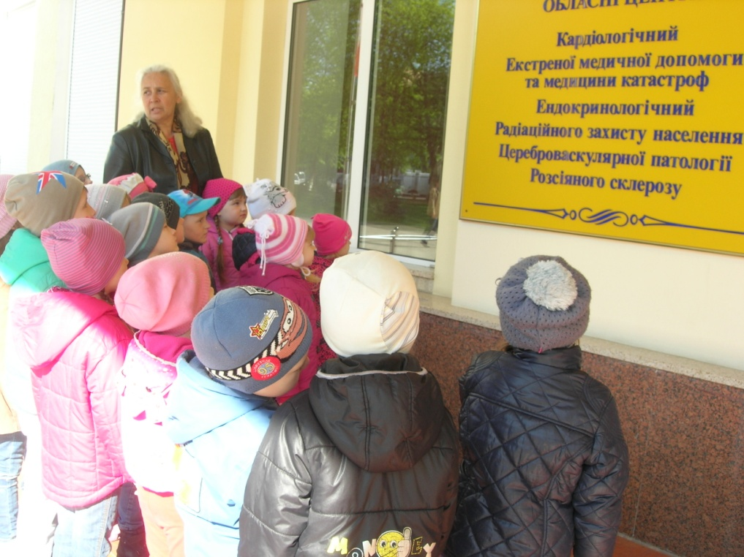

Slide 15
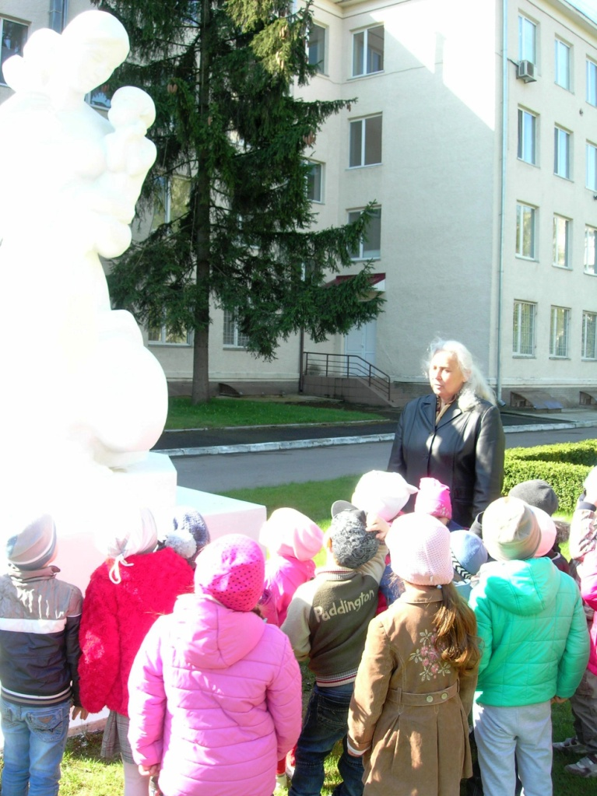
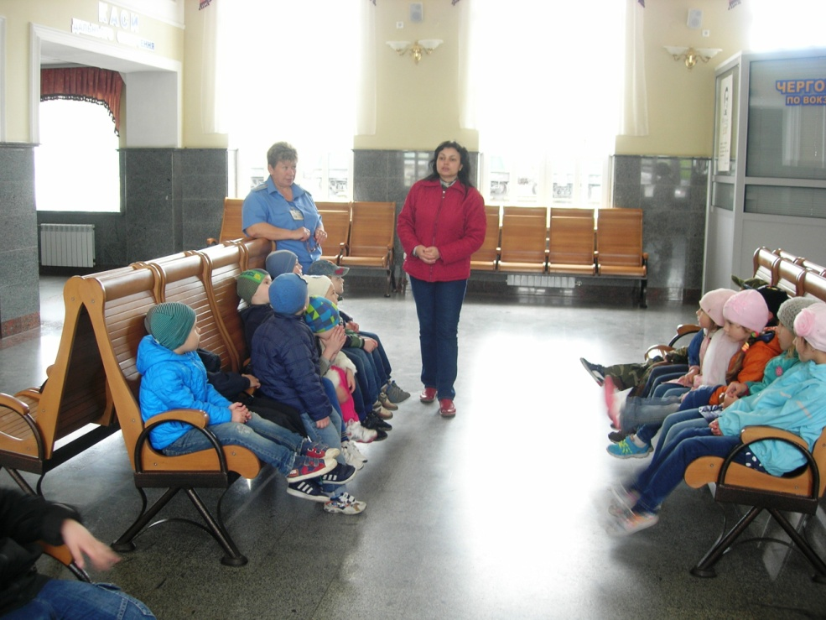
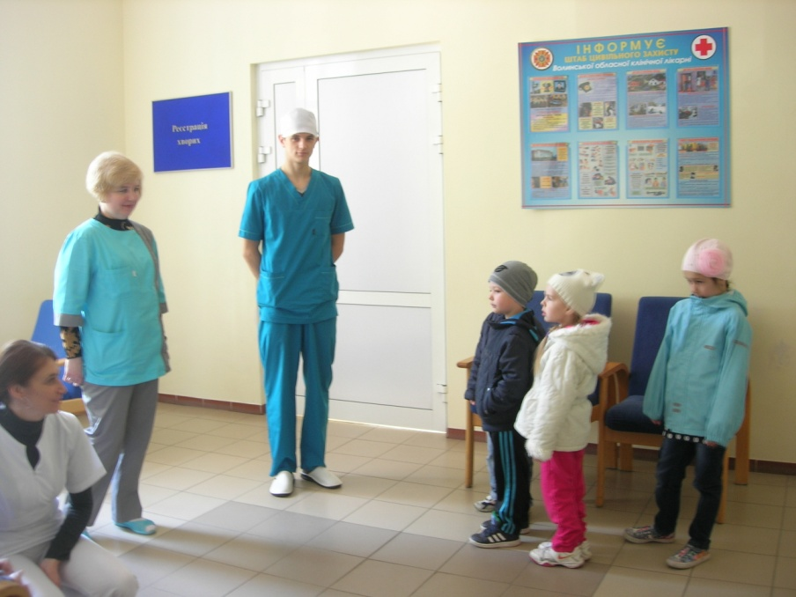
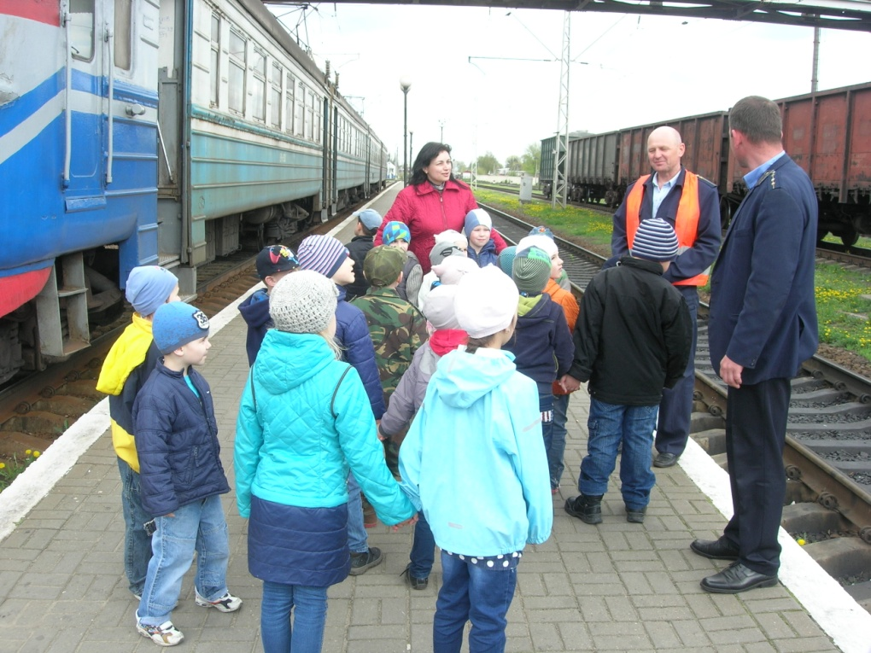

Slide 16


Міні-проект «Ми нащадки козаків»
(формування знань про історію держави, державні символи за стежинами)
«Служіння людям»
«Безкористя»
«Любов до Батьківщини»
«Єдність»
«Єдність»
«Гордість»

Slide 17
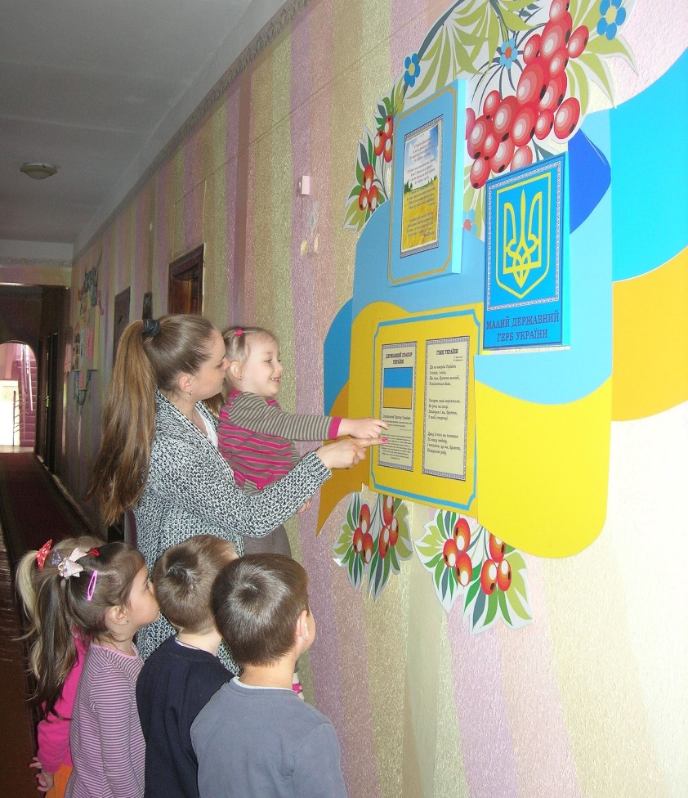
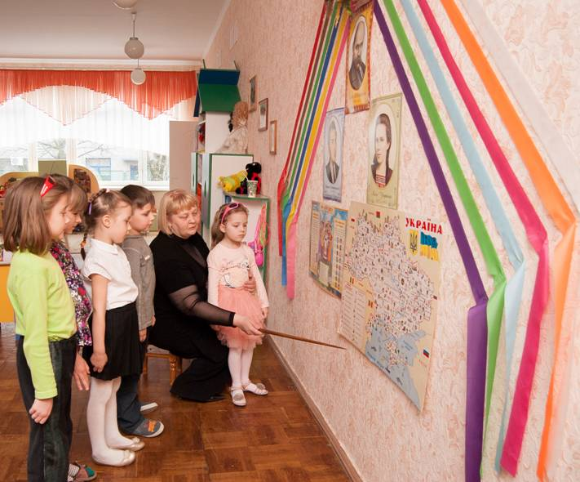
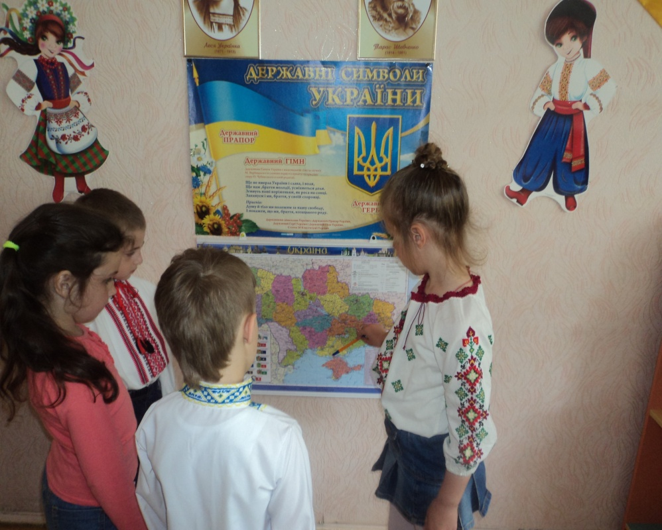
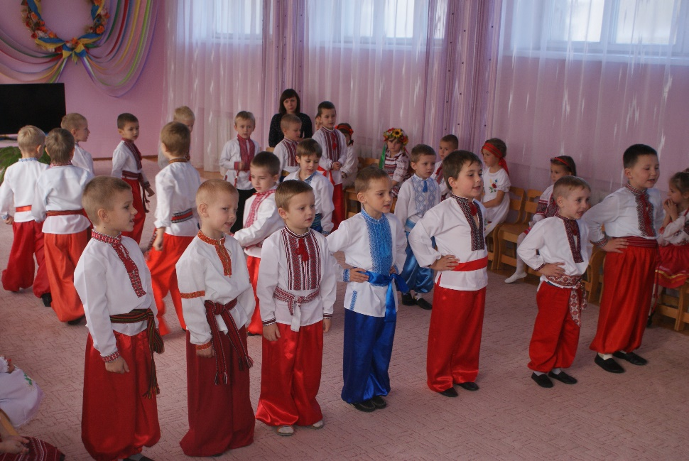
“Без будь-кого з нас Батьківщина може обійтися, але будь-хто з нас без Батьківщини – ніщо”.
В.О. Сухомлинський

Slide 18
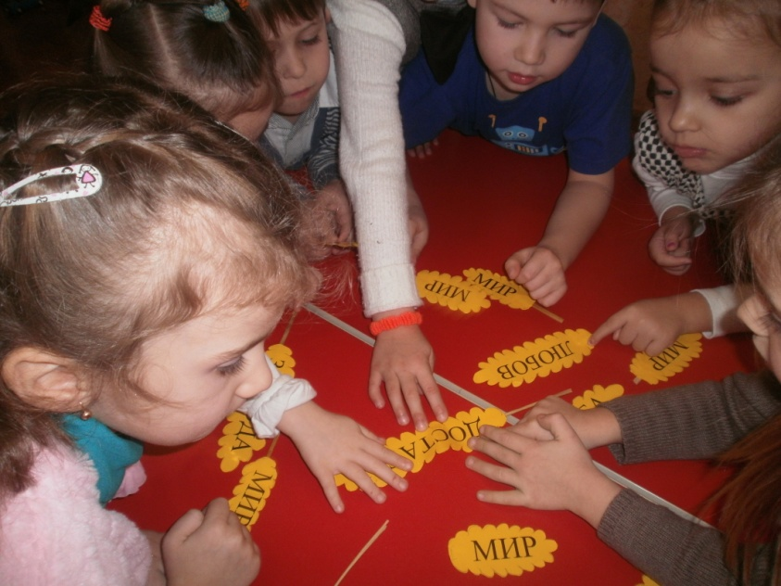
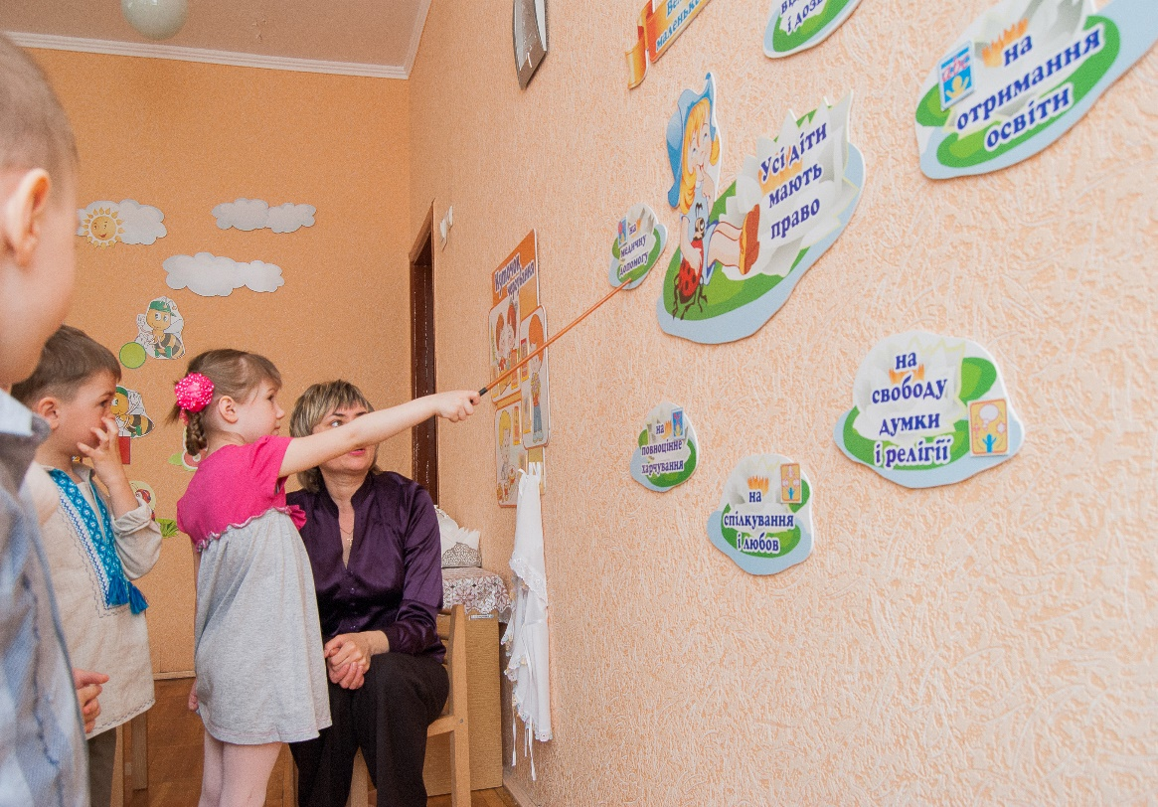
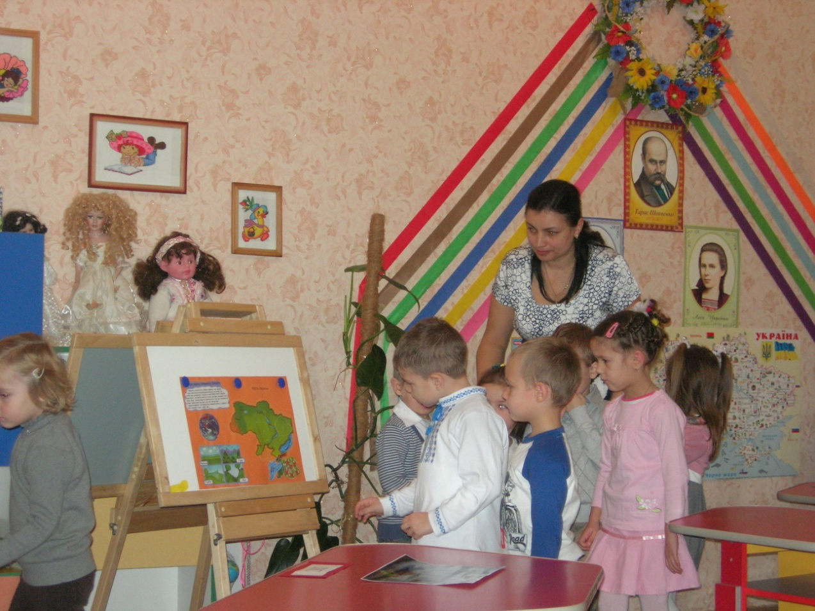

Slide 19
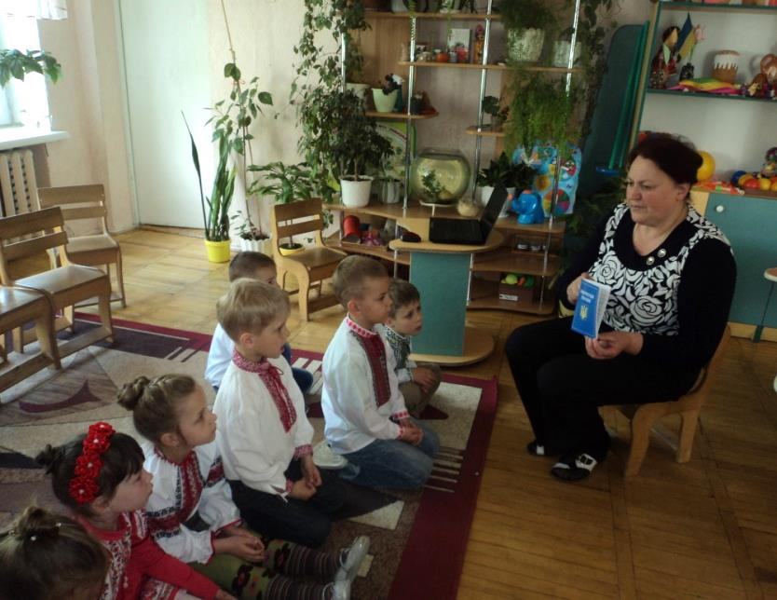
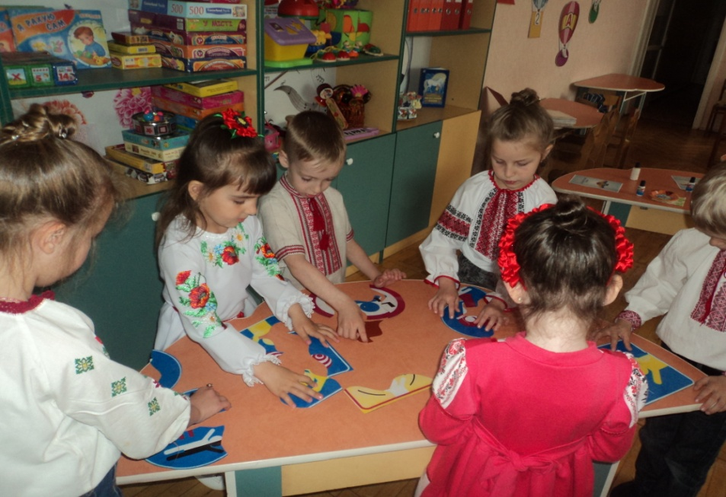
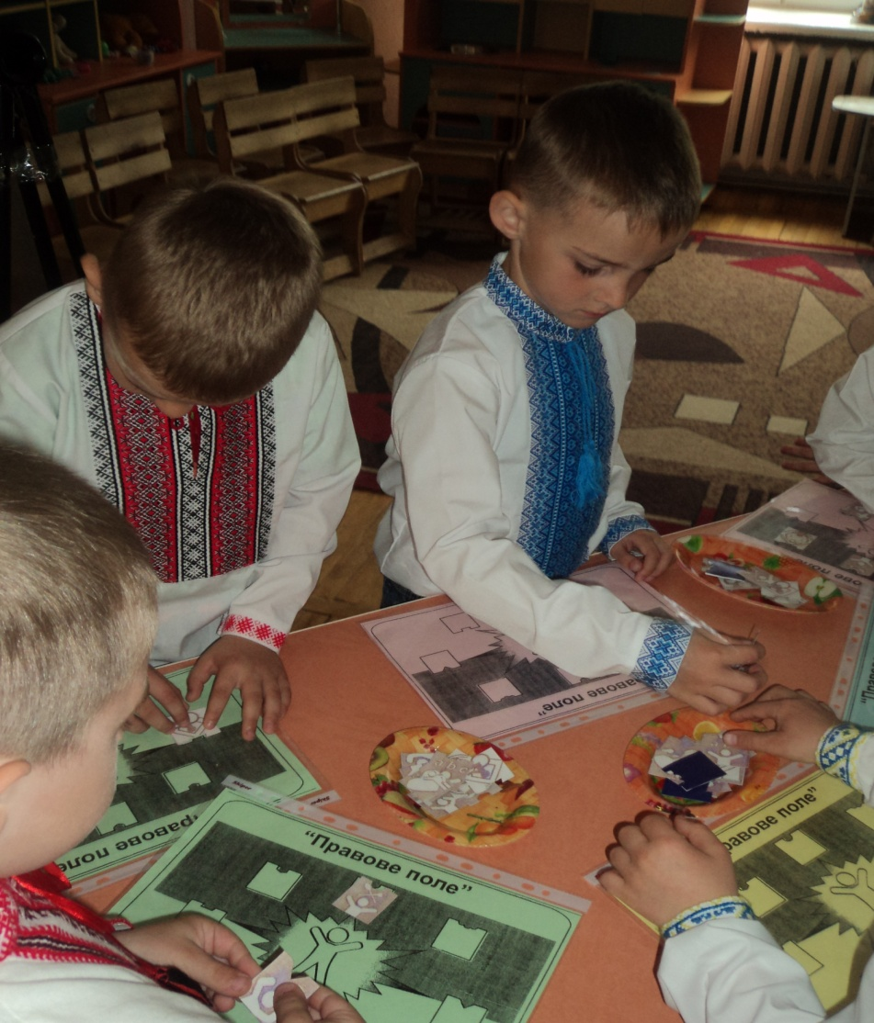
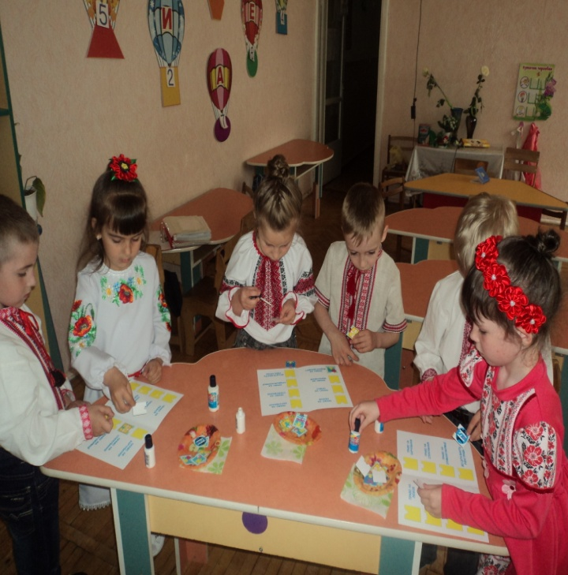
Участь у Всеукраїнському огляді-конкурсі
“Україна – рідний край”

Slide 20

Міні-проект «Уроки милування»
(природа рідного краю через стежини)
«Турботливість»
«Взаємодопомога»
«Любов до тварин»
«Бережемо природу»
«Допитливість»
«Пошуки прекрасного»

Slide 21
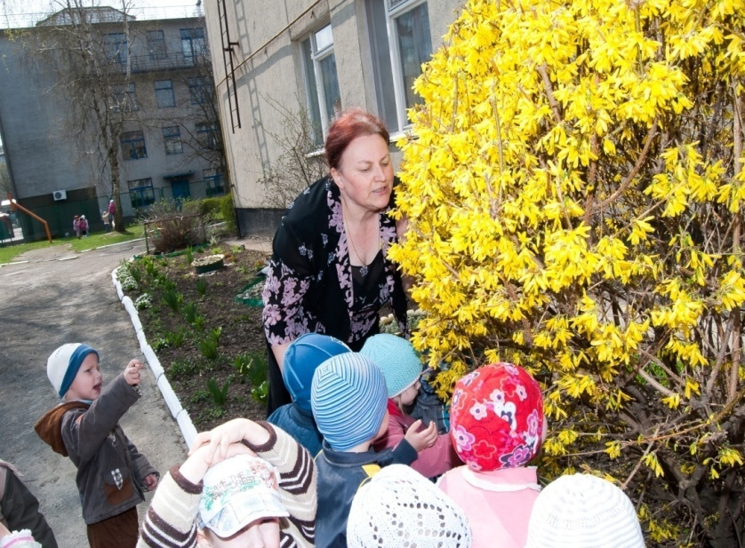
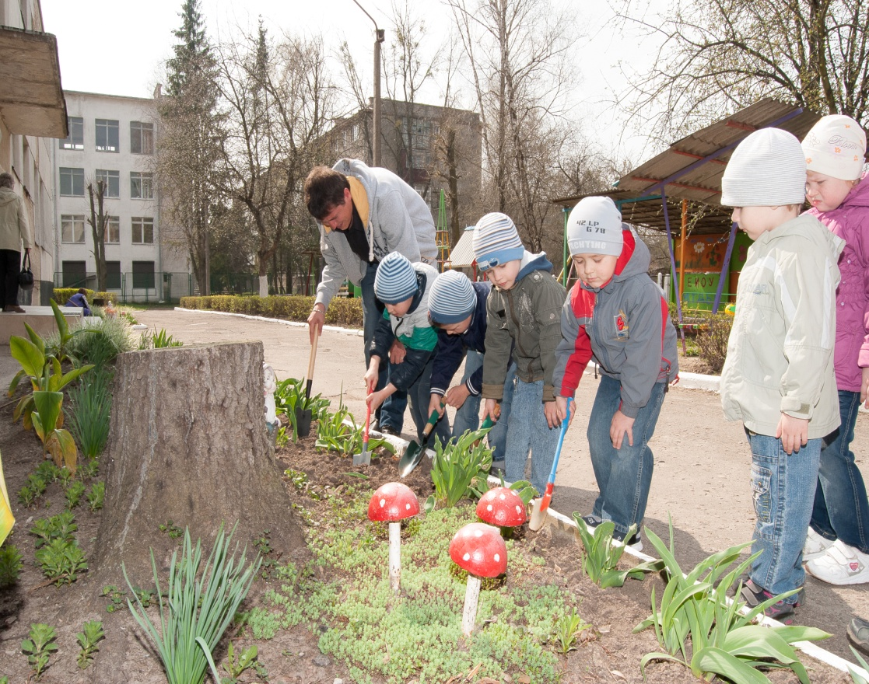
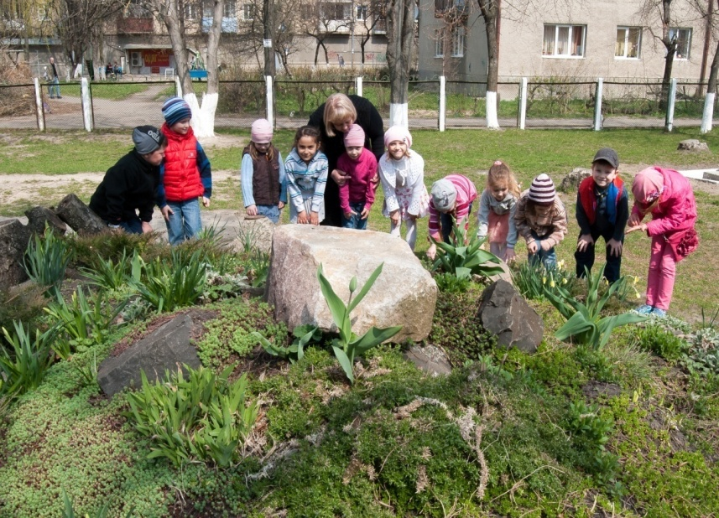
«Добрі почуття своїм корінням сягають у дитинство, а людяність, доброта, лагідність, доброзичливість народжуються у процесі, турботах, хвилюваннях про красу навколишнього світу. Ми прагнемо, щоб усе життя вихованців було сповнене творінням у світі природи.»
В.О. Сухомлинський

Slide 22
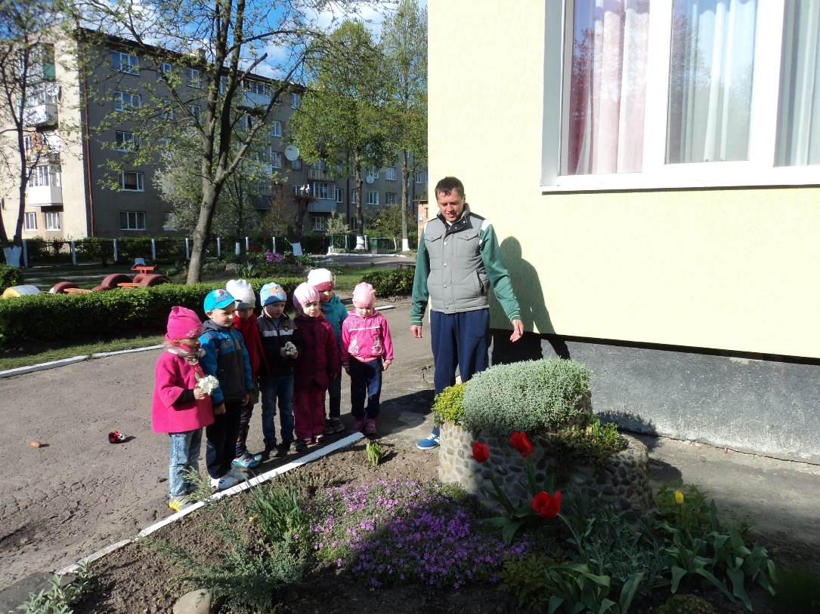
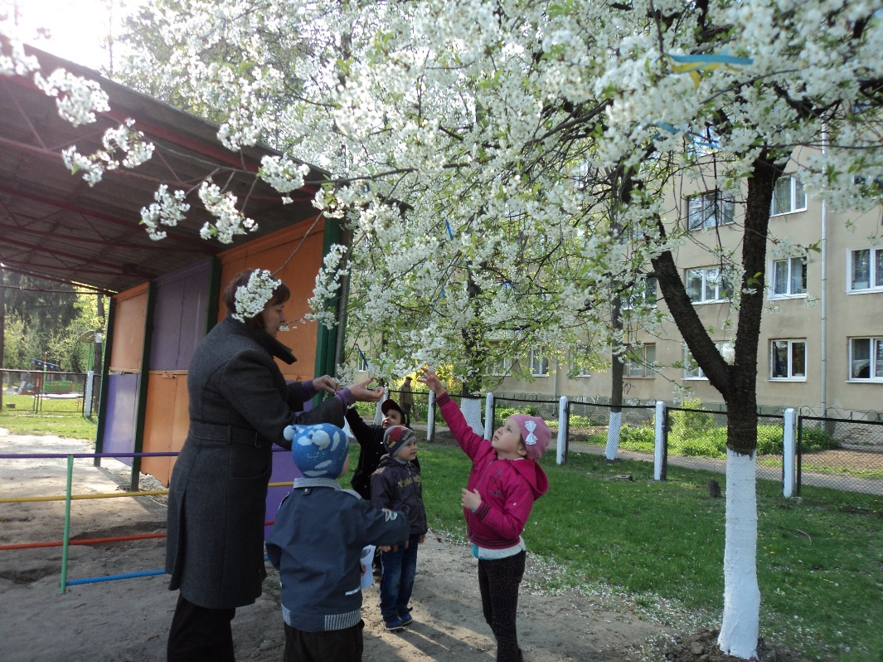
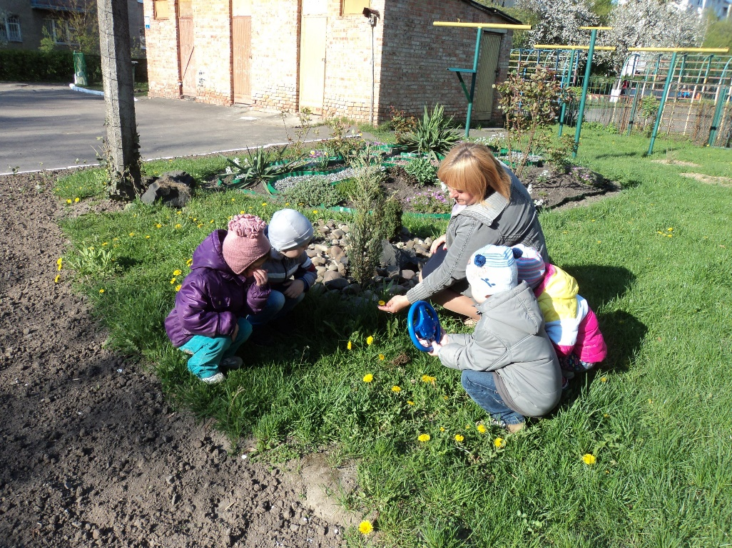

Slide 23
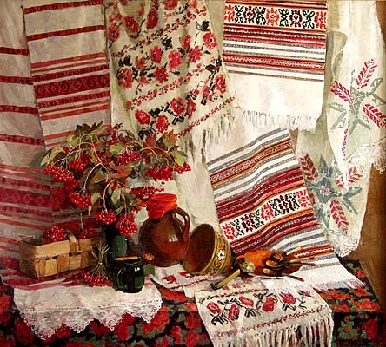
Міні-проект «Бабусина світлиця» (формування народознавчих основ за стежинами)
«Краса душі»
«Чуйність»
«Наполегливість,
завзятість»
«Доброта»
«Щедрість»
«Ввічливість»

Slide 24
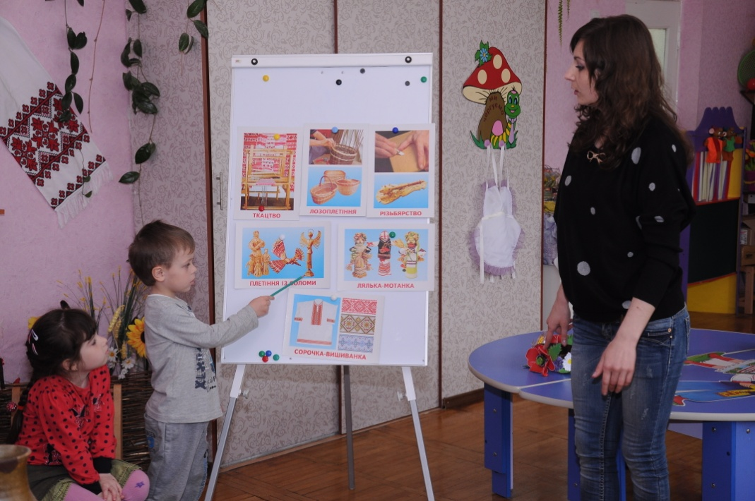
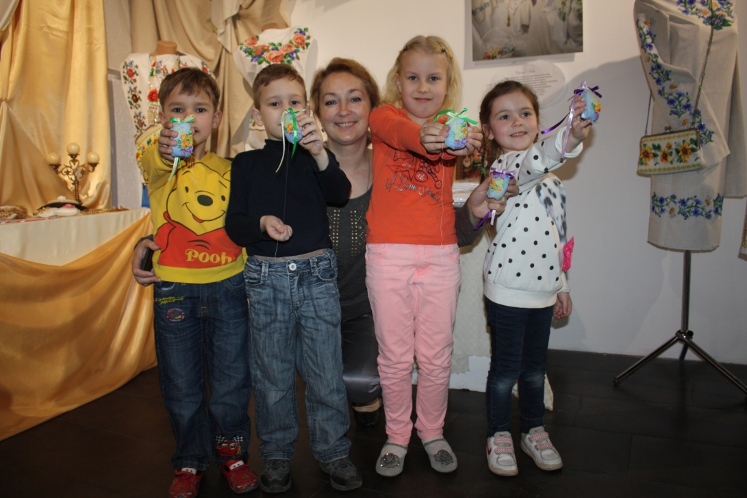
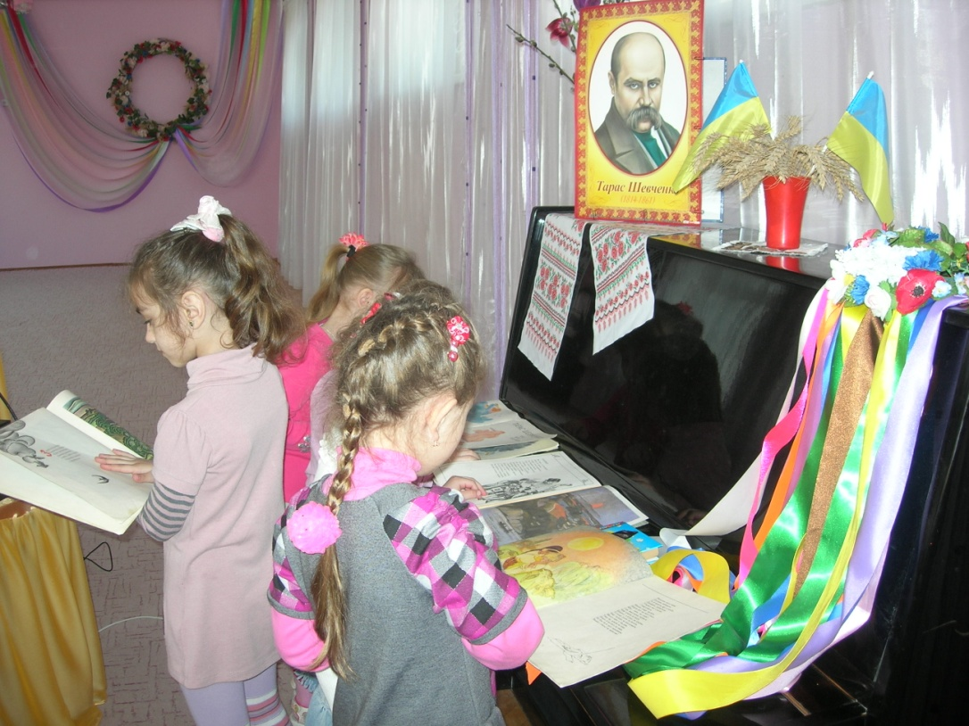
«Як у маленького деревця турботливий садівник укріплює корінь…, так і педагог повинен турбуватися про виховання у своїх дітей почуття безмежної любові до України…, вірності народним традиціям.
В.О. Сухомлинський

Slide 25
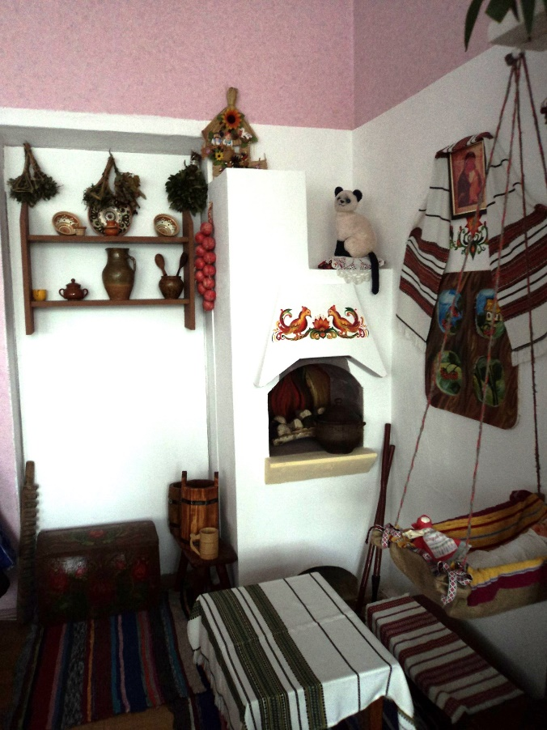
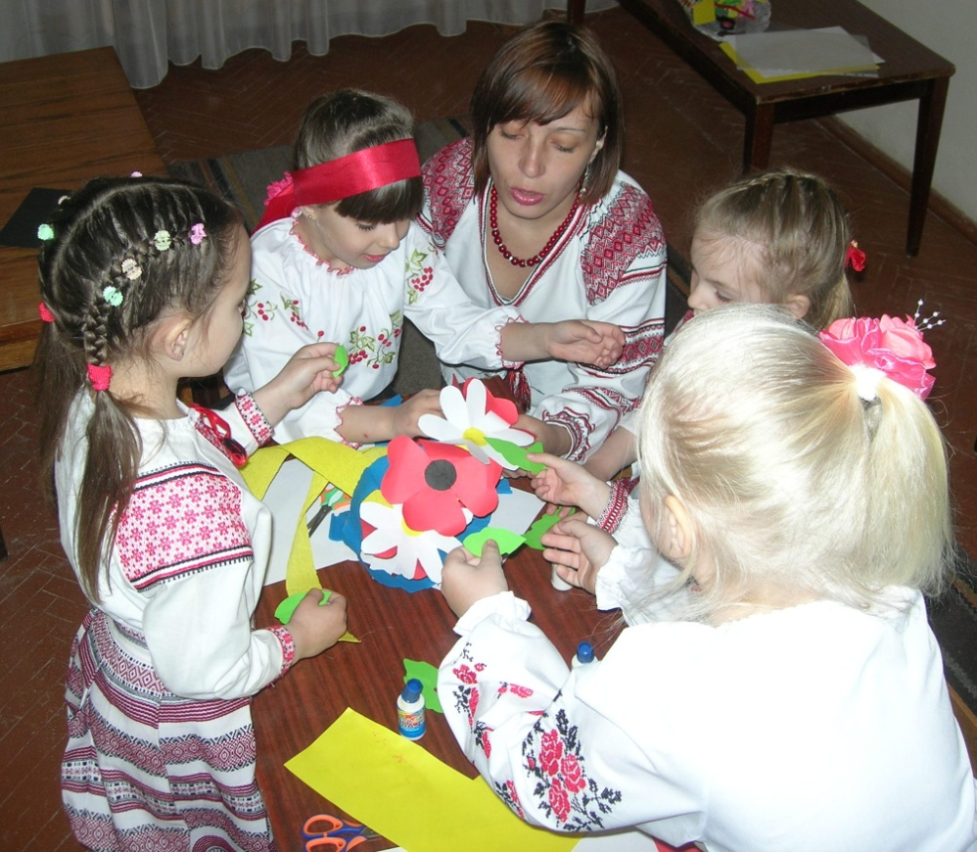
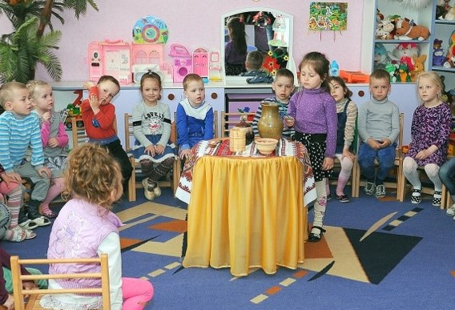
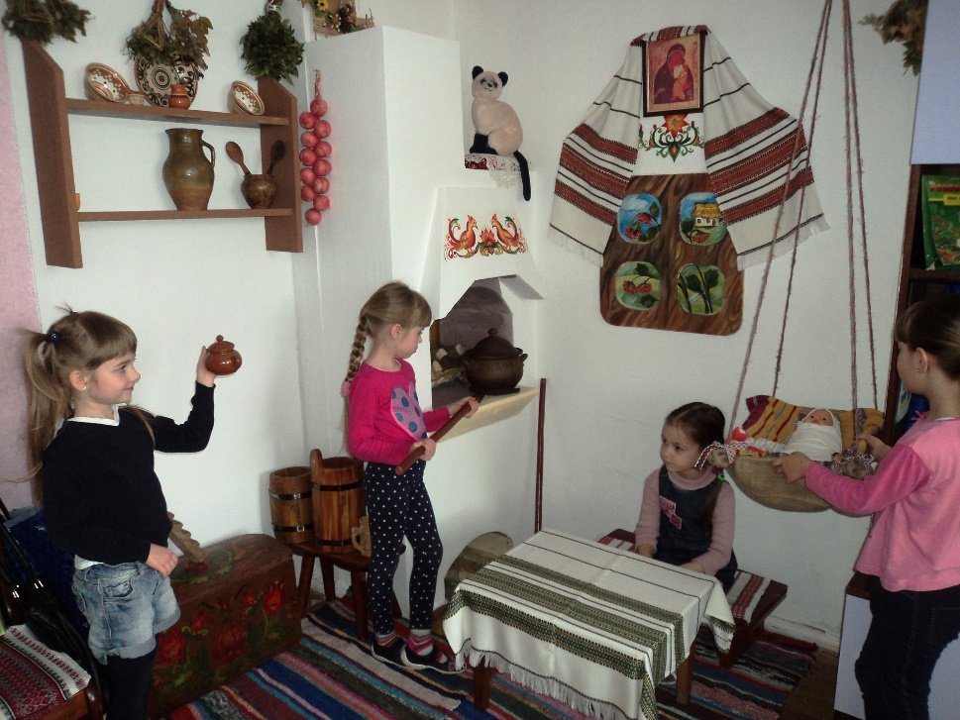
Міні-музей “Чарівний світ
бабусиної світлиці”

Slide 26

Міні-проект «За мирнеє небо, за жовте колосся»
«Хоробрість»
«Правдивість»
«Дружба»
«Жертовність»
«Дружелюбність»
«Милосердя»
«Вірність»
«Відповідальність»
«Співчуття»

Slide 27
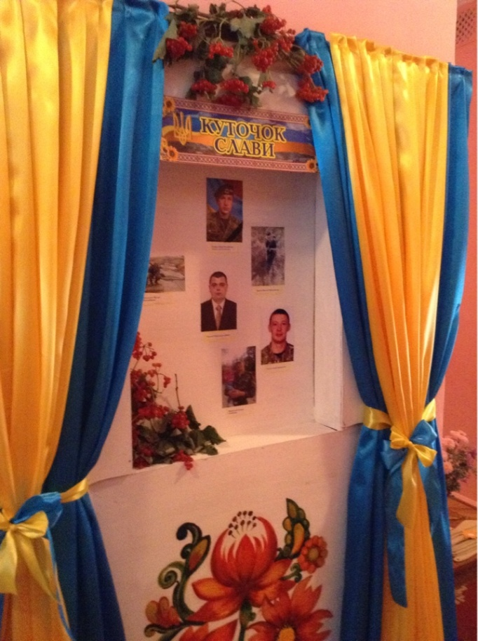
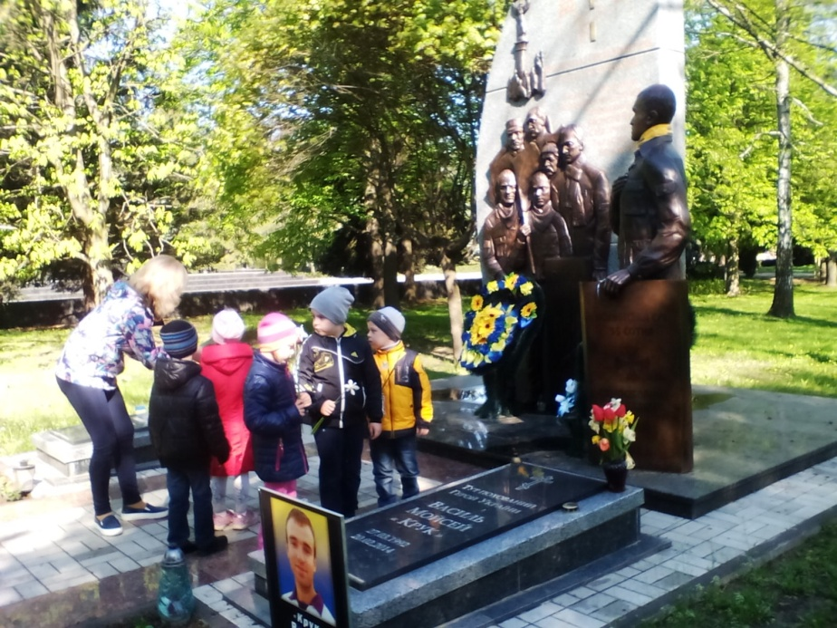
«У дитинстві починається тривалий процес пізнання – пізнання і розумом, і серцем тих моральних цінностей, що лежать в основі моралі: безмежної любові до Батьківщини, готовності віддати життя за її щастя, велич, могутність, непримиренність до ворогів Вітчизни».
В.О. Сухомлинський

Slide 28
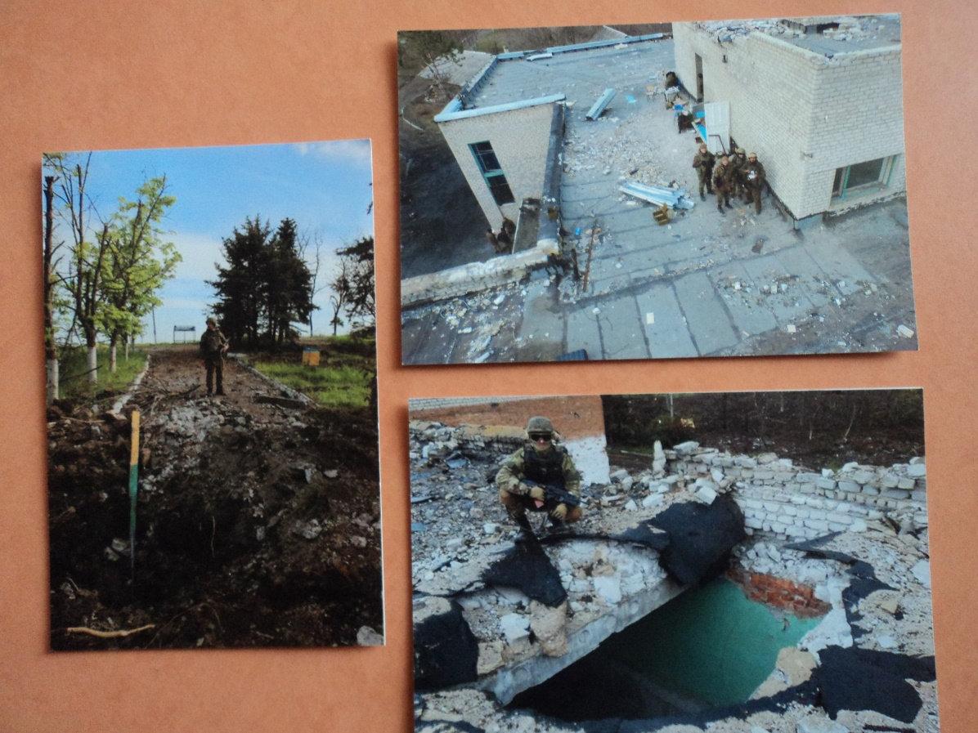
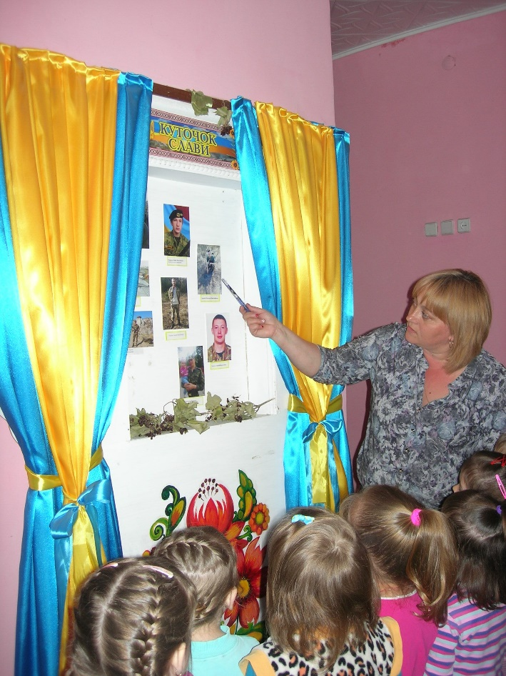
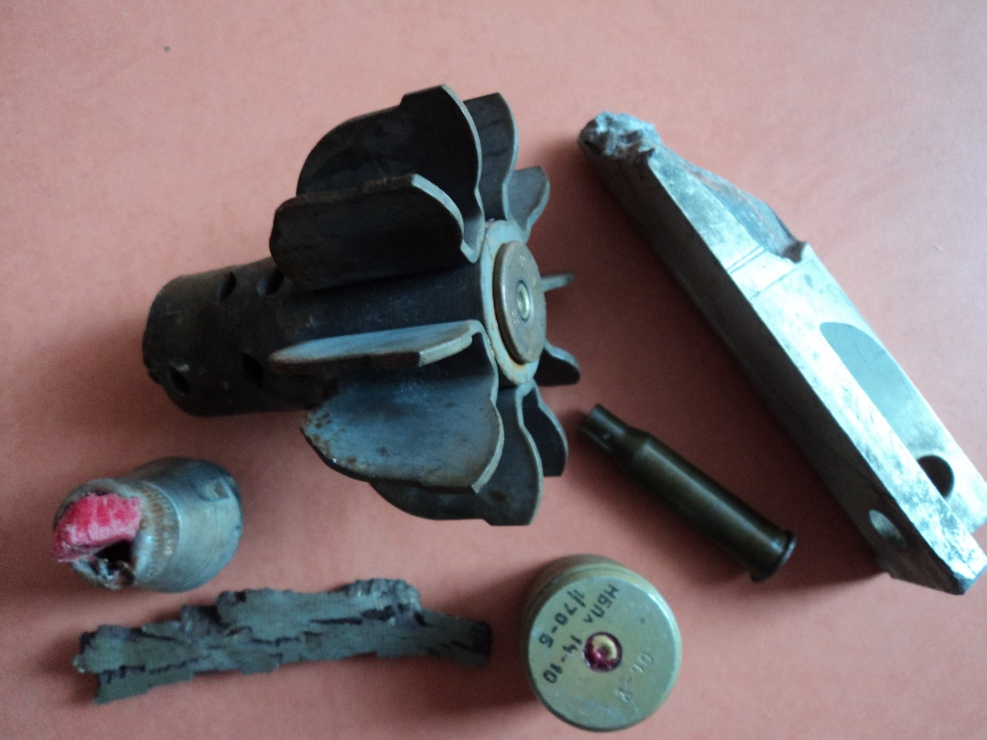

Slide 29




Slide 30




Slide 31




Slide 32







Міні-проект «Культура нації – магічна сила»
(виховання національно-патріотичних почуттів засобами мистецтва за стежинами)
«Краса душі»
«Майстерність»
«Гостинність»
«Потяг до
світла»
«Пошуки
прекрасного»
«Гордість»

Slide 33



Творче натхнення – людська потреба, в якій особистість знаходить щастя. Творчість відкриває в дитячих душах ті куточки, в яких дрімають джерела добрих почуттів.
В.О. Сухомлинський

Slide 34




Slide 35



День Дошкілля в педколеджі

Slide 36



Росинки творчості дитини
захисникові України

Slide 37


Діти - це щастя, створене нашими руками
«Ми маємо справу з найскладнішим, безцінним, найдорожчим, що є в житті, - з людиною. Від нас, від нашого вміння, майстерності, мистецтва, мудрості залежить її життя, здоров'я, розум, характер, воля, цивільне і інтелектуальне обличчя, його місце і роль в житті, його щастя».
В.О. Сухомлинський

Slide 38




Slide 39



…Наш дитсадок «Ромашка» -
Це материнська ласка,
Дім радості і казки, любові і добра.
Під стягом жовто-синім
Іде батькам на зміну
Допитлива, розумна, весела дітвора…

